Slide 1
项目报告 项目名称：简约生活
报告人：俞果、熊永美

Slide 2
项目介绍
项目名称: 简约生活
开发工具：Android Studio
项目描述：基于安卓基础知识点开发的个人记账工具和记事本，其中包括记录当天收支情况，计算当天以及当月共收支总钱数，能查看历史账单，能记录自己想记的事情，类似于备忘录。能够搜索用户关于某种记录的全部收支情况等功能。基本上能够解决个人记账的问题，界面简约，滑动流畅。
项目重要技术点：
1-绘制布局，掌握android基本view控件的属性和使用
2-熟练掌握Activity页面展示，跳转和传值
3-使用碎片加载界面，滑动视图切换页面
4-自定义对话框
5-自定义软键盘绘制和使用
6-列表视图以及网格视图的适配器使用和页面加载
7-使用Android自带数据库，熟练创建表，并进行增删改查
8-定义drawable文件，设定布局以及控件样式
9-使用MPAndroidChart第三方框架绘制柱状图

Slide 3
分工：各完成50%的任务 熊永美：完成记账部分所有功能，见前面4、5、6、7PPT展示 俞果：完成记事本部分及功能，见8、9、10、11PPT展示 code line amount：4904行 https://github.com/YuGuo0216/SimpleLife

Slide 4
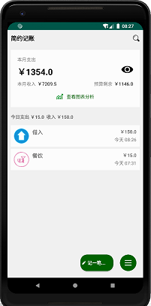
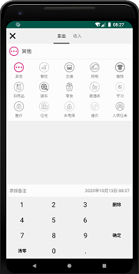

Slide 5
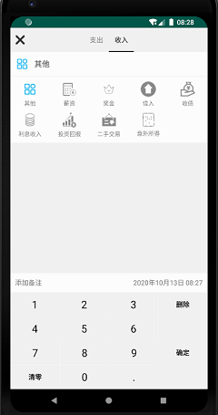
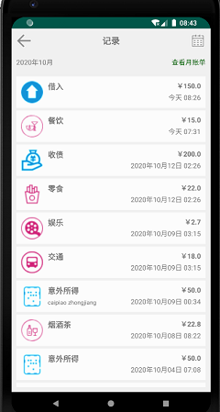

Slide 6
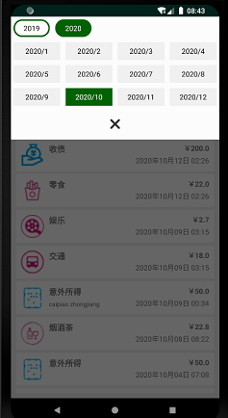
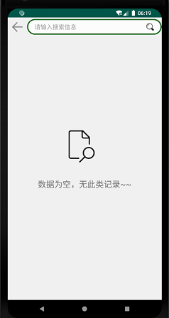

Slide 7
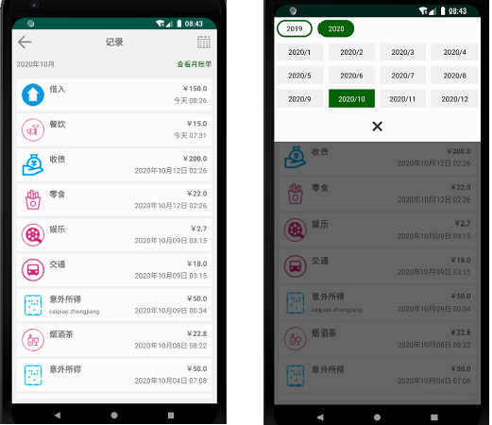
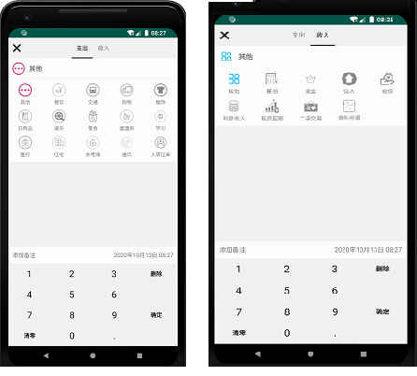

Slide 8
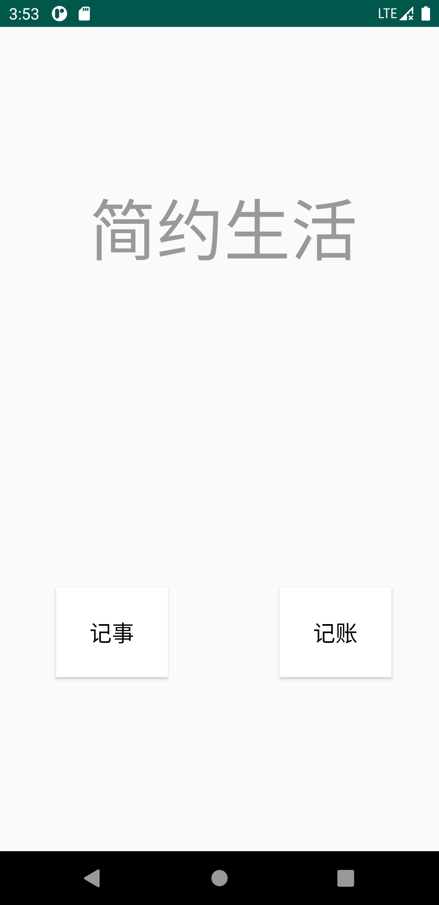
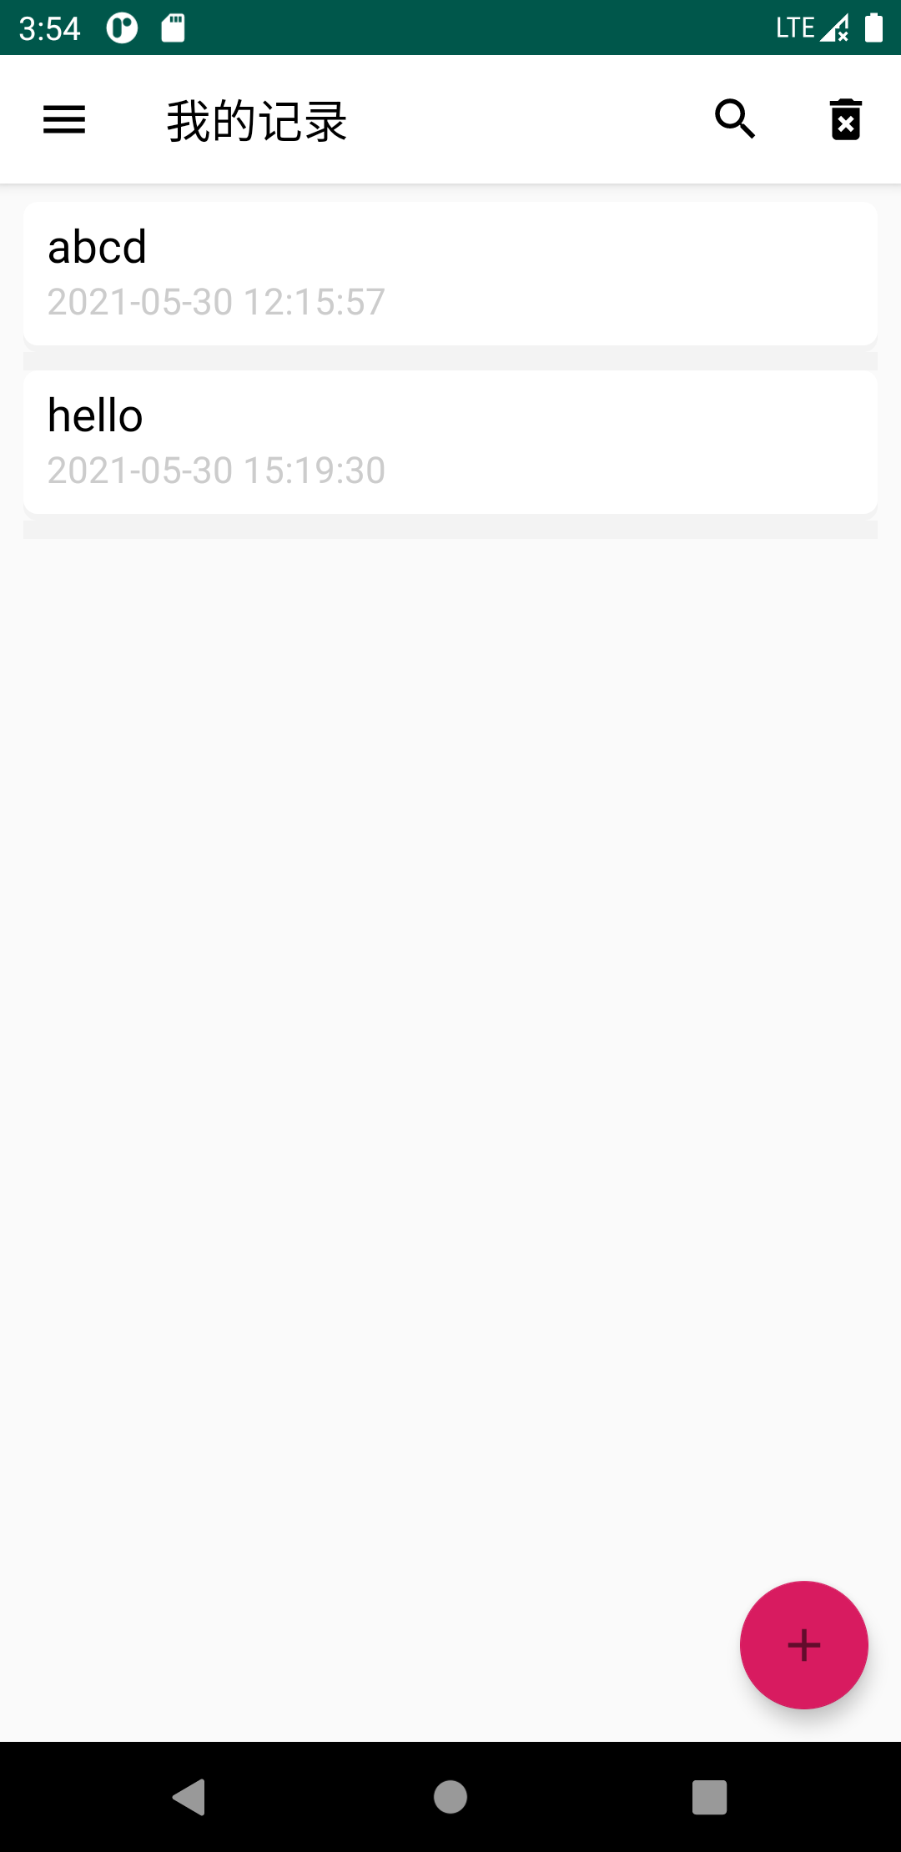

Slide 9
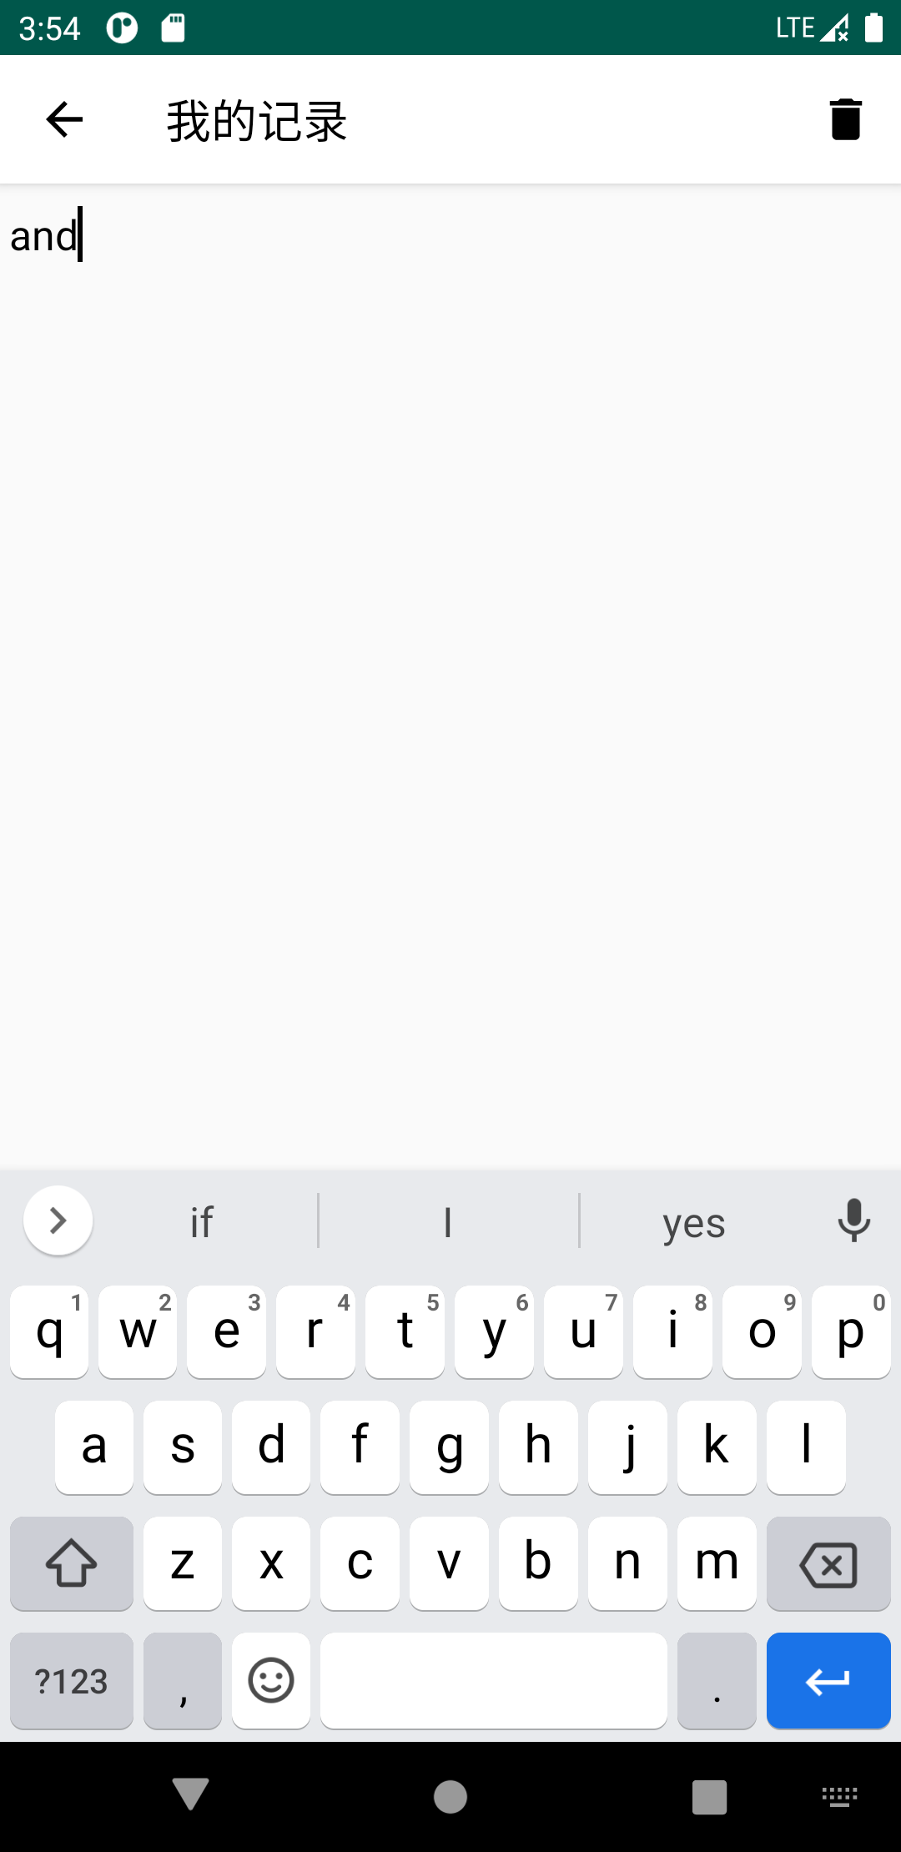


Slide 10
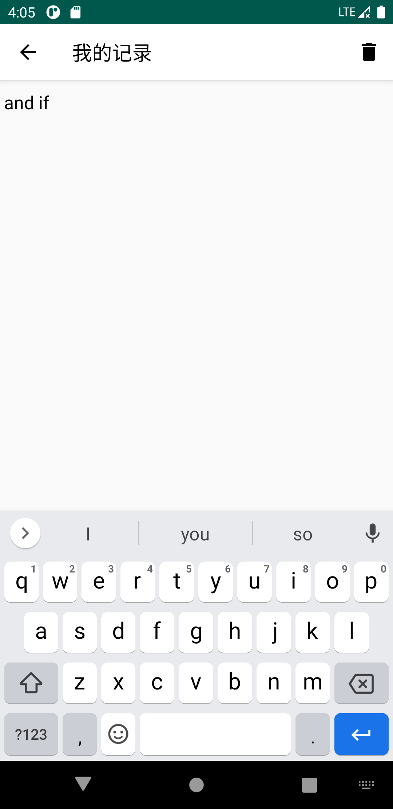
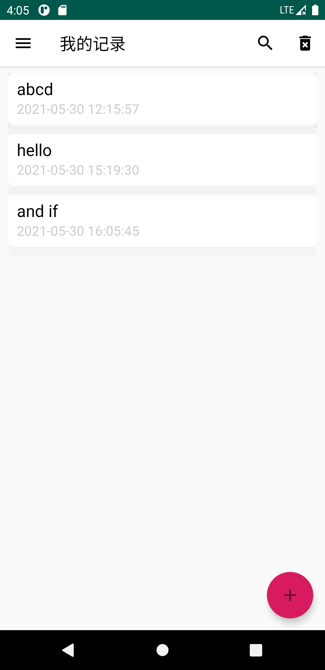

Slide 11
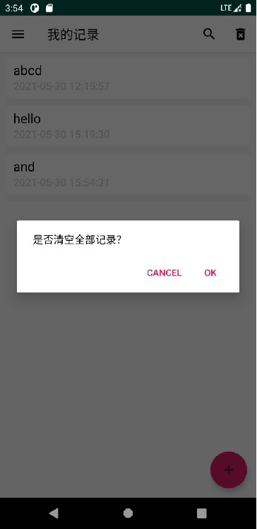
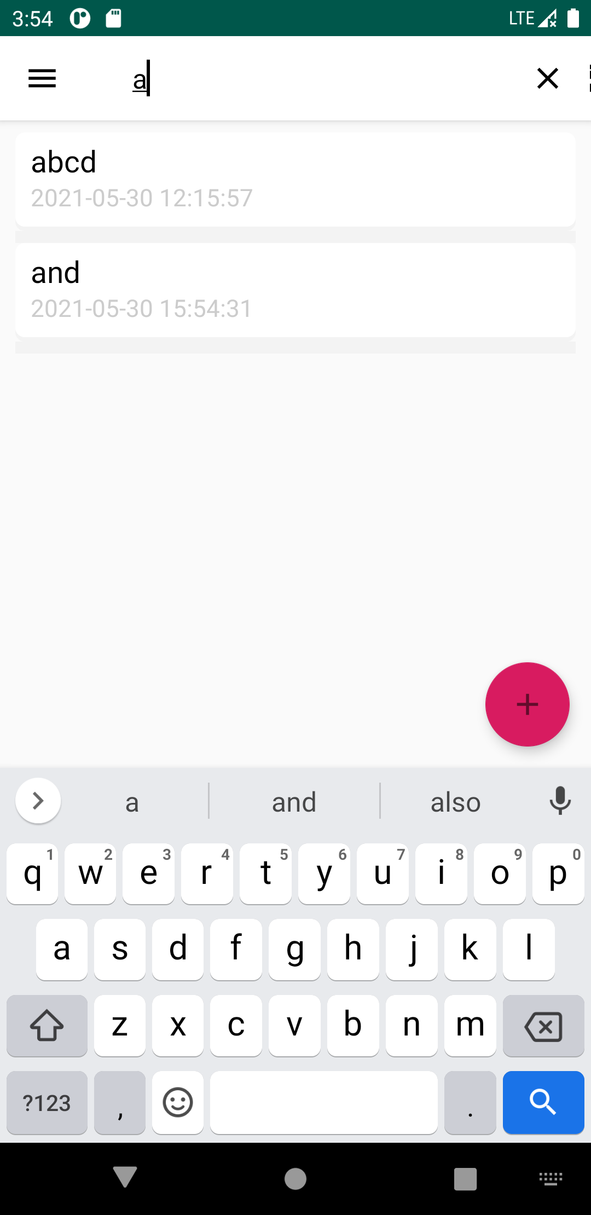

Slide 12
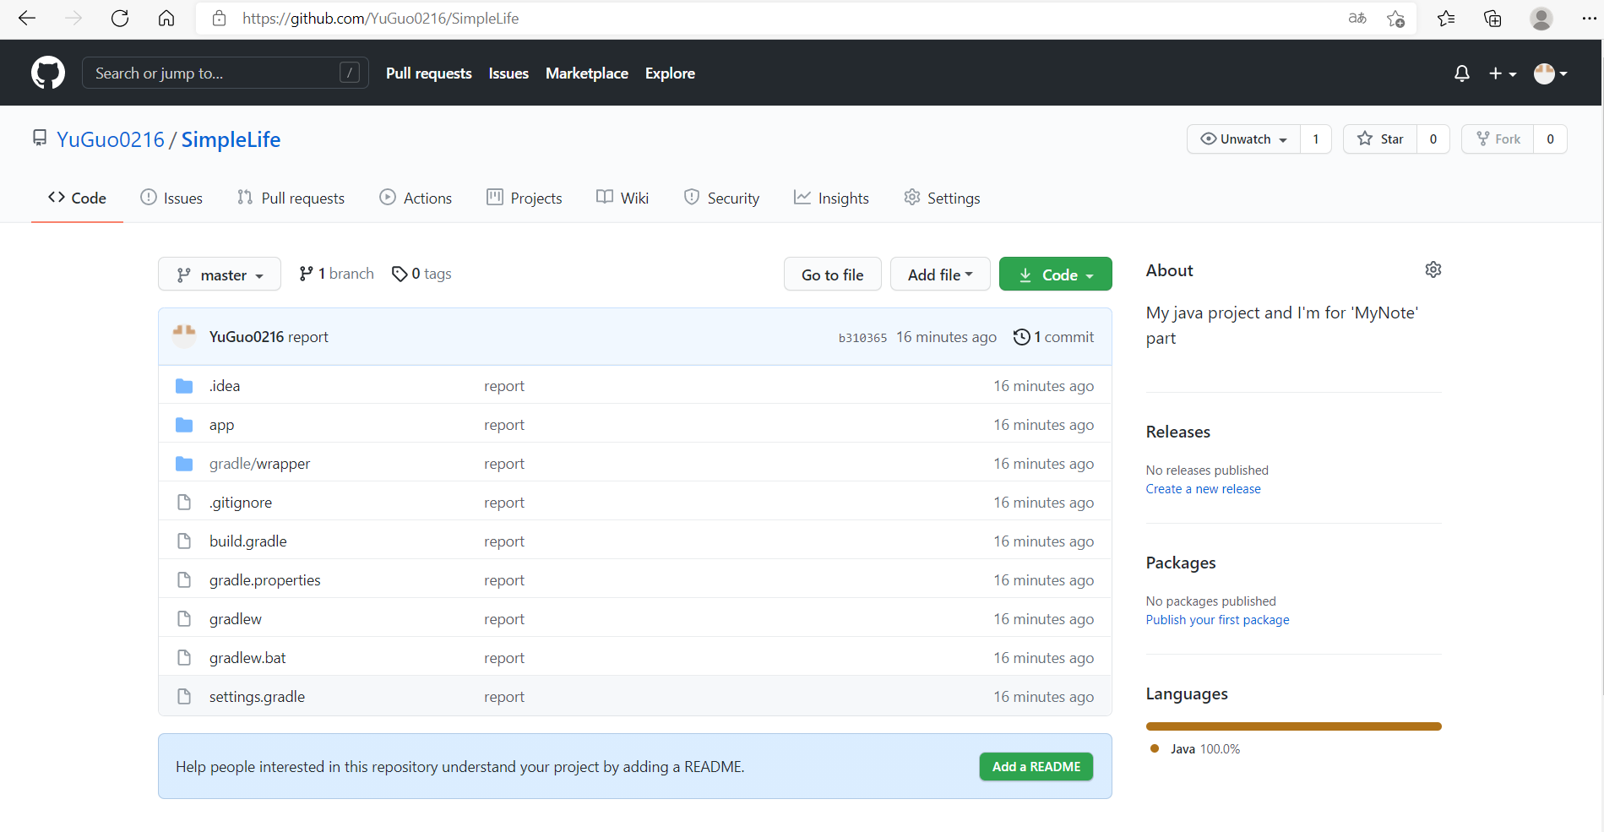
https://github.com/YuGuo0216/SimpleLife.git

